Slide 1
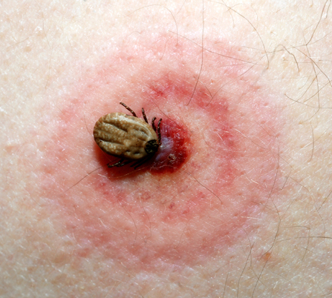
Клещевые инфекции
Зав. ОМО ГУЗ ЛОКИБ
Володина Лариса Викторовна
2022 год

Slide 2
ДОКУМЕНТЫ
Профилактические и противоэпидемические мероприятия определены:
1. СП 3.1.10-15 «Профилактика инфекций, передающихся иксодовыми клещами»
2. Постановлением Государственного санитарного врача по Липецкой области №50 от 01.04.22 года « О мерах по предупреждению инфекционных заболеваний, передающихся через укусы клещей в Липецкой области»
Лечебные, диагностические мероприятия определены:
1. Клиническими методическими рекомендациями «Болезнь Лайма у взрослых». 2015 год
2. «Болезнь Лайма у детей», 2016 год

Slide 3
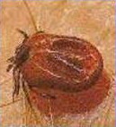
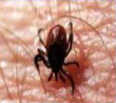
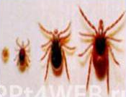
КРОВОСОСУЩИЕ НАСЕКОМЫЕ
КЛЕЩИ (личинка, нимфа, половозрелый клещ - каждая стадия питается на своем хозяине). Трансовариальная передача возбудителя (не только переносчик, но и природный резервуар, т.е. I звено эпидпроцесса)
Иксодовые - клещевой энцефалит, омская и крымская геморрагические лихорадки, марсельская лихорадка, Ку- лихорадка, туляремия
Аргасовые- клещевой возвратный тиф, Ку-лихорадка
Гамазовые - крысиный сыпной тиф
Краснотелковые - цуцугамуши

Slide 4
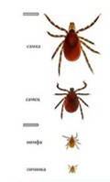
Как выглядят клещи?
Наиболее опасны таежные и лесные клещи. Размер самок клещей 3 -5 мм, передняя часть их тела и 4 пары ног темно-коричневого, а задняя часть кирпично-красного цвета. Тело всех фаз развития клещей овальное, спереди конусообразный темный выступ (часто называют головкой), который состоит из трех частей: центральная часть (хоботок), которая при кровососании погружается в кожу человека или животных, и 2 боковые части, остающиеся на поверхности. Самцы мельче самок и темнее. В организм жертвы попадает слюна клещей, в которой находятся возбудители болезней.
Точно определить род и вид клещей может
только специалист.
Поэтому ЛЮБОЙ ПРИСОСАВШИЙСЯ КЛЕЩ ДОЛЖЕН РАССМАТРИВАТЬСЯ КАК ПОТЕНЦИАЛЬНО ОПАСНЫЙ.

Slide 5
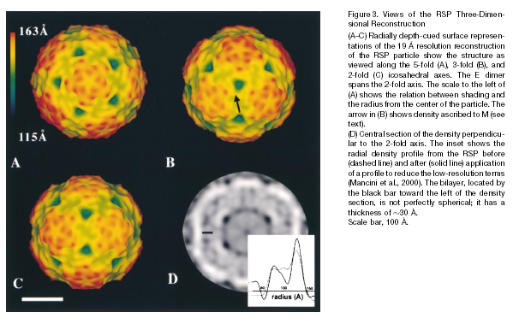
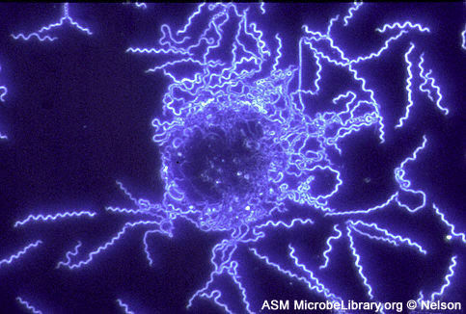
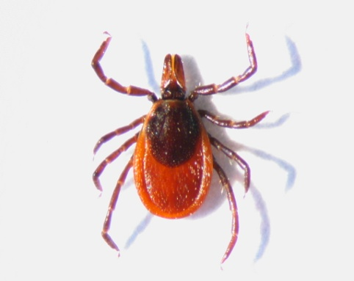
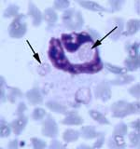
Возбудители, передающиеся иксодовыми клещами
Вирус
клещевого
энцефалита
Боррелии
Генотип 1 (Дальневосточный)
Borrelia garinii
Генотип 2 (Западный)
Генотип 3 (Урало-Сибирский)
Borrelia afzelii
178-79, 886-84
Эрлихии
Риккетсии
Anaplasma phagocytophilum, Ehrlichia muris, «Candidatus Neoehrlichia mikurensis»
Rickettsia sibirica, Rickettsia sp. DnS14,
sp.DnS28, R. raoultii, «Candidatus
R. tarasevichiae»

Slide 6
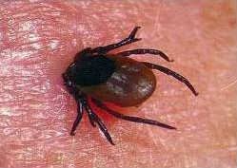
Даже если укусил клещ-носитель, то это не значит, что можно подхватить инфекцию. Все зависит от количества слюны,
которая попала в организм.
Присосавшийся иксодовый клещ напоминает хорошо отлаженный насос: в минуту он делает от 2 до 60 актов всасывания, строго разделенных актами впрыскивания
слюны.
Сам по себе укус клеща
не опасен. Опасны инфекции которые может передать клещ.
Но не каждый клещ содержит возбудителей болезни

Slide 7
Заболевания, передающиеся клещами
Болезнь Лайма
Клещевой энцефалит
Клещевой сыпной тиф
Геморрагическая лихорадка
Бабезиоз
Риккетсиоз
Грануцитарный анаплазмоз
Моноцитарный эрлихиоз

Slide 8
Период активности клещей:
С апреля по октябрь наблюдается пик активности клещей, этих опасных для человека насекомых.
Лесной клещ — это маленький паразит, переносящий возбудителей различных заболеваний
Активность клещей начинается при температуре 10-12 градусов.
У клещей инфекция продолжается всю жизнь

Slide 9
Как и где можно заразиться от клещей?
Излюбленными местами охоты клещей являются смешанные леса, а также: овраги, обочины дорог. Взрослых клещей можно найти в кустарнике, приблизительно в метре от земли, откуда им легко перебраться на крупных млекопитающих или человека.
Активизируются клещи перед дождем в пасмурную погоду, а в ясный день они опаснее утром и вечером. Летом самой благоприятной для них температурой будет 20° тепла.

Slide 10
Особенность клещей
Клещ по образу нападения — типичный подкарауливающий хищник. Сидя на концах травинок и ветвей, он ждет, пока «добыча» (животное, человек) случайно не заденет растение. Тогда клещ мгновенно прицепляется к жертве и быстро ползет по ней, отыскивая удобное для присасывания место.
“Севший” на кого-либо клещ ползет вверх и только вверх – по -другому они не перемещаются. Ползет, пока не встретит удобный участок кожи.
Укус клеща незаметен, поскольку он вводит в ранку обезболивающее вещество. Поэтому присосавшегося паразита замечают по зуду и воспалению кожи часто лишь на 2—3 сутки.
Интересно, что клещи практически лишенные зрения, могут почуять запах приближающего живого существа с расстояния в 10 метров.

Slide 11
Помните!
Опасность «подцепить» клеща подстерегает не только на природе.
Принести насекомое в дом может собака или кошка, которая гуляет по улице
Он может быть и в букетике полевых цветов.
Клещ никогда не впивается сразу, от получаса до нескольких часов он выбирает место укуса

Slide 12
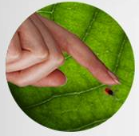
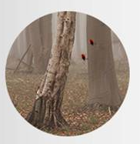
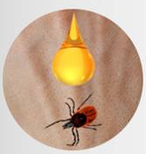
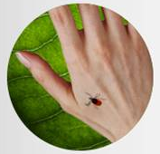
МИФЫ О КЛЕЩАХ
КЛЕЩА СТОИТ РАЗДАВИТЬ РУКАМИ?
КЛЕЩИ ПРЫГАЮТ
С ДЕРЕВЬЕВ?
Во-первых, сделать это будет не так просто - у клеща плотный хи­тиновый покров. Если все-таки раздавить клеща руками, то вирус, содержащийся в его крови, может попасть в микротрещины на руках. Это прямой путь к заражению.
Клещи живут в траве и могут забираться лишь на высоту травяного стебля -15-20 см - и ползут по человеку вверх. При влажной и теплой погоде клещ ползет очень быстро и первое место, где чело­век ощущает движение клеща - это шея. Отсюда впечатление, что он упал сверху
НА КЛЕЩА НУЖНО КАПНУТЬ РАСТИТЕЛЬНЫМ МАСЛОМ - ОН ВЫЛЕЗЕТ САМ?
МОЖНО ЗАРАЗИТЬСЯ, ДАЖЕ ЕСЛИ КЛЕЩ ПРОСТО ПРОПОЛЗ ПО КОЖЕ?
Из народных средств лучше приложить холод к месту укуса: клещу станет некомфортно от перепада температур, и он вылезет.
Кожа человека защищает наш организм от огромного количества вирусов и бактерий, которые попадают на кожу ежесекундно. Если кожные покровы целостны, то заражение маловероятно. Клещ передает вирусы именно через слюнные железы во время укуса.

Slide 13
По данным Роспотребнадзора
Первый случай покуса клеща был зарегистрирован 24.03.2022 года
На 05.05.2022 в МО области обратилось 425 человек с покусами клещами, из них 188 детей(44,2%)
На исследование доставлено 410 клещ, из которых выявлено боррелий ( ИКБ) в 2,9%, анаплазм (ГАЧ) в 2,9%, эрлихий (МЭЧ) 0,4%
В 69,3% присасывание произошло на территории домовладений и приусадебных участках

Slide 14
По данным Роспотребнадзора
Ежегодно с покусами клещами в МО обращается около 4000 человек.
Инфицированных клещей выявлялось около 15%. В 5% случаев выявлялись микс инфицированные клещи.
В 2020 году было зарегистрировано 26 случаев ИКБ, в 2021 году- 12 случаев.
Случаев инфицирования клещей клещевым энцефалитом на территории области не зарегистрировано

Slide 15
Болезнь Лайма
Боле́знь Ла́йма (или боле́знь Ли́ма, клещево́й боррелио́з, Лайм-боррелио́з) — инфекционное заболевание, передающееся через укус клеща, обладающее большим полиморфизмом клинических проявлений и вызываемое по крайней мере тремя видами бактерий рода Borrelia типа спирохет.
Свое название болезнь получила от небольшой американской окрестности Лайм, где впервые началось ее изучение в 1975 году. Заболевание распространилось по всем континентам, а зараженность клещей возбудителем варьируется между 5% и 90%.

Slide 16
Стадии и основные клинические проявления ИКБ
Стадии | Клинические проявления
Ранняя локализованная(дни-недели) | -мигрирующая эритема -регионарная лимфоаденопатия -гриппоподобный синдром(лихорадка, недомогание, озноб, миалгии, артралгии, головная боль)
Ранняя диссеминированная ( недели- месяцы) | -вторичные эритемы, доброкачественные лимфоцитомы -серозный менингит, невриты( чаще лицевого нерва), синдром Банневарта, энцефалит -антриовентрикулярные блокады -Мигрирующие артралгии
Поздняя( месяцы-годы) | -артрит -энцефалит,энцефалопатия,периферическая невропатия -Хронический атрофический акродерматит

Slide 17
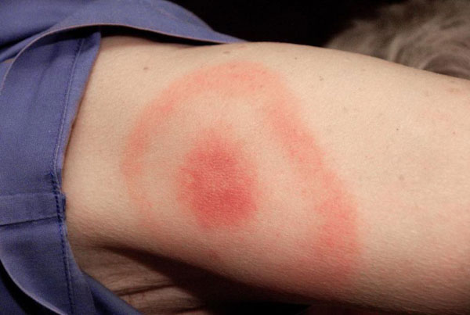
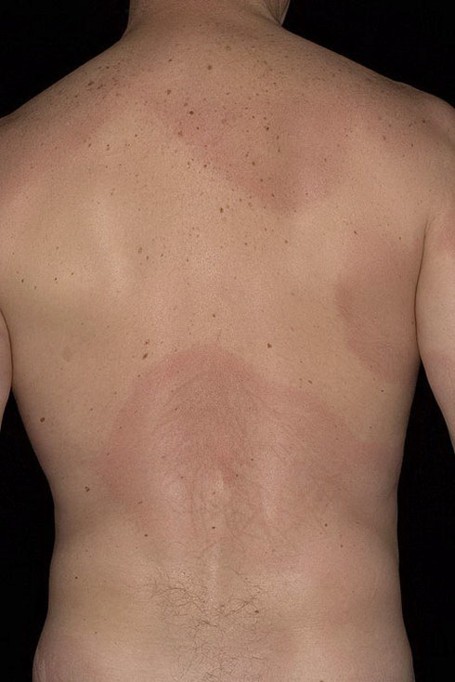
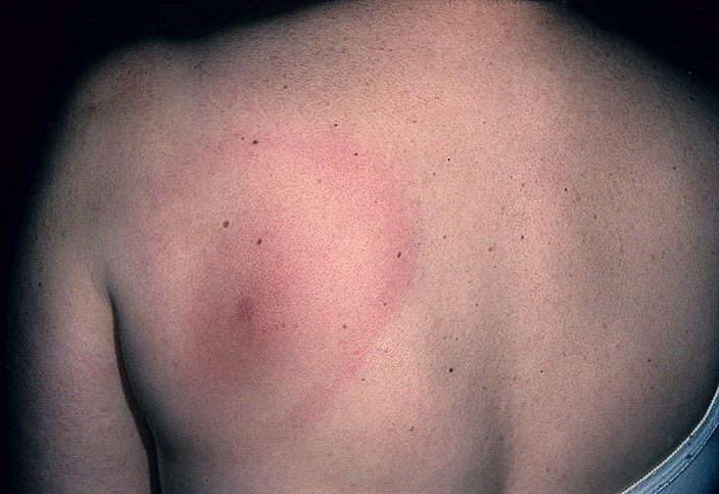

Slide 18
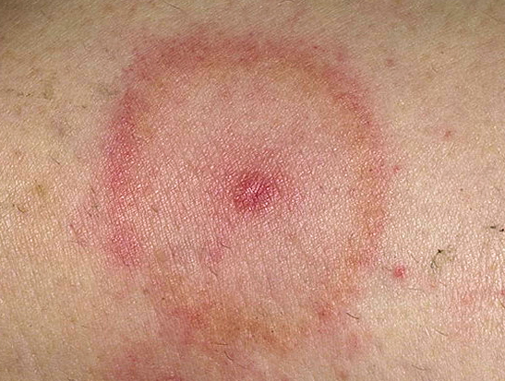

Slide 19
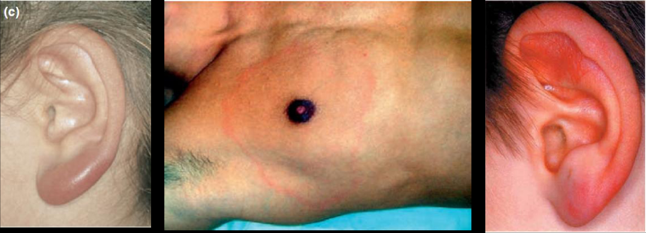
Боррелиозная лимфоцитома
безболезненно синевато-красный узелок или бляшка, обычно на мочке, завитке уха или соске
патоморфологически: лимфоцитарный опухолевидный инфильтрат дермы и гиподермы

Slide 20
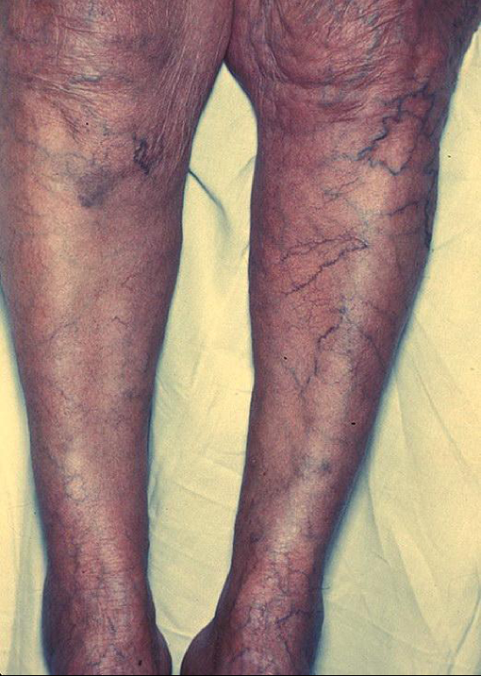
Хронический атрофический акродерматит
появление на коже конечностей (чаще стопы и кисти) красно-фиолетовых пятен с последующим развитием атрофии кожи
годы после укуса клеща
кожа истончена, морщиниста, легко собирается в складки, слегка шелушится (вид «папиросной бумаги»), иногда со склеродермоподобными уплотнениями

Slide 21
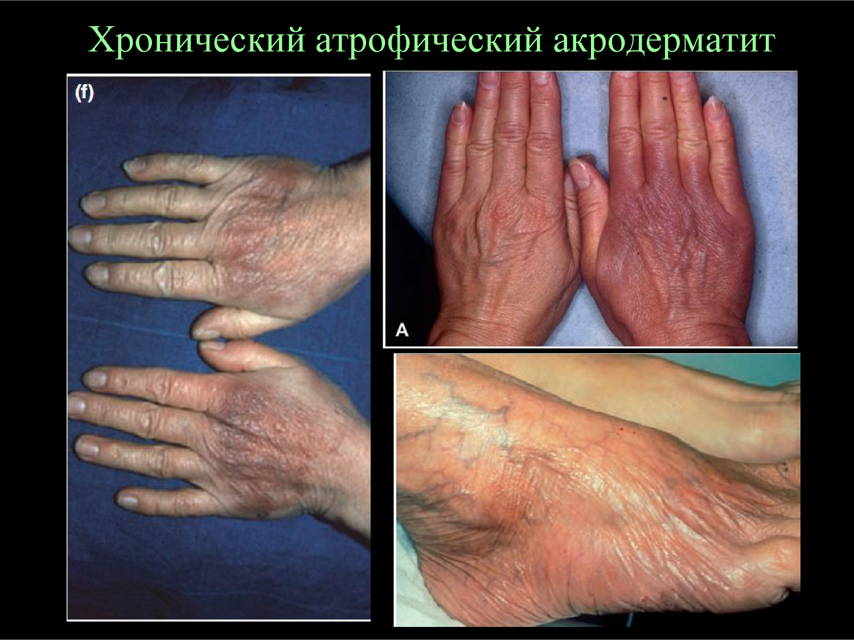

Slide 22
Диагностика ИКБ основывается на эпидемиологии, клиники и лабораторной диагностике.
Эпидемилогия: необходимо обратить внимание на сезонность (апрель - сентябрь), посещение эндемичных районов, леса, нападение клещей. До 1/3 пациентов не указывают на укус клеща в анамнезе: причины: малые размеры нимф, малодоступные визуализации места присасывания клеща, транзиторные присасывания (особенно особей мужского пола) и т.д.
Клиника: наличие лихорадки, сыпи на теле, эритемы на месте укуса клеща в диаметре более 5 см, ригидность мышц шеи, признаки воспаления суставов.
Лабораторная диагностика: ограниченная роль серологического исследования ИФА (часто ложно отрицательный результат) особенно в раннюю стадию заболевания. Применение ПЦР исследования на ДНК боррелий

Slide 23
Тактика ведения больных ИКБ
Больные со среднетяжелой и тяжелой степенью тяжести ИКБ подлежат госпитализации в инфекционный стационар.
Специализированная медицинская помощь в условиях инфекционного стационара при ИКБ (без поражения нервной системы) проводится в течение 14 дней, с поражением нервной системы – 21 дней.
При легких формах ИКБ лечение может проводиться амбулаторно под контролем врача-инфекциониста.
Лечение антибиотиками обязательно во всех случаях ИКБ, независимо от давности и стадии болезни.
Для лечения ИКБ может использоваться двухступенчатая антибактериальная терапия.
Применяются препараты тетрациклинового ряда, пенициллины, цефалоспорины, макролиды.

Slide 24
Диспансерное наблюдение
В МО формируется 3 группы диспансерного наблюдения:
1. Пострадавшие от присасывания иксодовых клещей с отсутствием достоверного инфицирования присосавшегося клеща;
2. Пострадавшие от присасывания клеща, инфицированного боррелиями;
3. Переболевшие ИКБ.

Slide 25
1. АЛГОРИТМ ДИАГНОСТИКИ ИКБ И ДИСПАНСЕРНОГО НАБЛЮДЕНИЯ ЛИЦ, ПОСТРАДАВШИХ ОТ ПРИСАСЫВАНИЯ КЛЕЩА.
 |  | Обращение по факту присасывания клеща
 |  | Регистрация в ф. 60у и подача экстренного извещения в установленной форме^{<1>}
 | Удаление клеща или фрагмента, направление клеща для экспресс-исследования на инфицированность боррелиями >
Результат экспресс-исследования клеща на боррелии -отрицательный |  | Результат экспресс-исследования клеща на боррелии - положительный |  |  |  | Клещ выброшен^{<3>}
Антибиотикопрофилактика не проводится |  | Проведение антибиотикопрофилактики (лечение в инкубационный период) ^{<4>} |  |  | Антибиотикопрофилактика не проводится
Диспансеризация не проводится^{<5>} |  | Диспансеризация в течение 3 мес. от даты окончания антибиотикопрофилактики |  |  | Диспансеризация в течение 3 мес. от даты вероятного присасывания клеща
 |  | Наблюдение у врача-инфекциониста (при его отсутствии - у участкового врача) в ЛПО по месту жительства
 | Явка через 1, 3 мес. (от даты окончания антибиотикопрофилактики) |  |  |  | Явка через 2недели,1мес., 3 мес. (от даты вероятного присасывания клеща)
 |  | Исследование крови на специфические антитела (IgG, IgM) в ИФА
 | Через 1 мес., 3 мес. (от даты окончания антибиотикопрофилактики) |  |  |  | Через 2 нед, 1 мес., 3 мес. (от даты вероятного присасывания клеща)
 |  | Наличие клинических признаков ИКБ или серологической верификации состоявшегося инфицирования |  |  | Отсутствие клинических признаков ИКБ или серологической верификации^{<6>}
 | Постановка диагноза ИКБ^{<6>}, подача экстренного извещения , проведение лечения и диспансеризации в ЛПО по месту жительства с заполнением ф. 30/у-04 |  |  |  | Снятие с учета

Slide 26
Диспансерное наблюдение за реконволесцентами ИКБ
У взрослых проводится в течении 2-3 лет
У детей в течении 3 лет
При микс инфицировании в течении 3-х лет
Первое обследование через 1 месяц после проведенного лечения, затем каждые 3 месяца 1 год, каждые 4 месяца 2 год и каждые 6 месяцев 3 год

Slide 27
Моноцитарный и гранулоцитарный эрлихиозы человека (МЭЧ и ГАЧ)
В России эрлихиозы регистрируются на Дальнем Востоке, в Новосибирской, Томской и Ульяновской областях, в Пермском, Красноярском крае
В Липецкой области регистрируются случаи заражения клещей
Характерна сезонность: для МЭЧ –апрель-сентябрь, ГАЧ – 2 пика: весенне-летний (активность нимфальной стадии клеща) и летне-осенний.
В эндемичных районах при укусах клещей проводится экстренная профилактика: однократный прием 0,1 г. доксициклина

Slide 28
Эрлихиоз (МЭЧ)– острое зоонозное инфекционное заболевание, характеризуется общей интоксикацией, головной болью, миалгией, артралгией
Эрлихиоз как заболевание человека в мире регистрируется с 1986 г.
Возбудитель –род Ehrlichia, чаще 2 вида: Е.muris, Е.chaffensis- относится к семейству риккетсий, грамотрицательны, внутриклеточные паразиты (в моноцитах);
Хозяин (источник)– собаки, переносчики - иксодовые клещи, путь передачи - трансмиссивный, часто болеют владельцы собак (70%).
Сезонность – с весны до осени ( max-май-июль).
Иммунитет стойкий, возможно хроническое течение болезни
С 2013 г. ведется статистический учет в РФ

Slide 29
Клинико-лабораторная характеристика МЭЧ и ГАЧ
Инкубация – 1-21 день. Клиника заболевания до 2-3 недель. Спектр клинических проявлений широк - от бессимптомных до тяжелых форм болезни.
Характерно острое начало, лихорадка, головная боль, ломота в теле, миалгии, тошнота, рвота и другие симптомы интоксикации.
Гиперемия лица, инъецированность склер, гепатомегалия. У 20% пациентов желтуха. Сыпь папулезная, эритематозная, петехиальная на 2-й неделе у 1/3 больных, чаще при ГАЧ.
В ОАК - лейкопения, тромбоцитопения, ускорение СОЭ, часто гиперферментемия, протеинурия.
Диагностика -РНИФ, ИФА, иммуноблотинг, титры 1:64, 1:80, до 1:640 – 1:1280

Slide 30
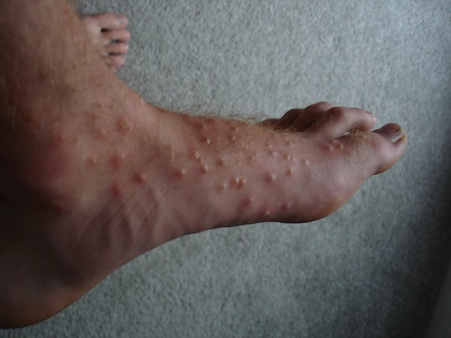

Slide 31
Лечение ГАЧ и МЭЧ
Используют препараты тетрациклинового ряда
Доксициклин 0,1; по 1 капс. 2раза в день 14 дней, детям старше 8 лет по 4 мг/кг, не менее 7 дней
Тетрациклин обладает небольшой бактерицидной активностью в опытах, проведенных in vitro

Slide 32
Клещевой энцефалит — природно-очаговая вирусная инфекция, характеризующаяся лихорадкой, интоксикацией и поражением серого вещества головного мозга (энцефалит) и/или оболочек головного и спинного мозга (менингит и менингоэнцефалит). Заболевание может привести к стойким неврологическим и психиатрическим осложнениям и даже к смерти больного.

Slide 33
Возбудитель РНК - содержащий вирус семейства флавивирусов.
Клинические формы:
- лихорадочная (69%)
- менингеальная (24%)
- менингоэнцефалитическая (7%)
Полиомиелитической и полирадикулоневритической формы с 2006 года не отмечалось.

Slide 34
Инкубационный период от 1 до 30 дней (чаще 7-14 дней).
Диагностические критерии клещевого энцефалита:
- пребывание в эндемичных очагах
- весенне-летний период
- укус клеща (либо употребление сырых молочных продуктов)
- острое начало
- лихорадка
-общеинтоксикационный синдром
- нарушение сознания
- судороги
-очаговая симптоматика
Лабораторная диагностика:
-ПЦР (ликвор, кровь)
- ИФА ( ликвор, кровь)

Slide 35
Лечение клещевого энцефалита :
Этиотропное
- введение противоклещевого
иммуноглобулина
- неспецифическая противовирусная
терапия ( виферон)
- индукторы интерферона
(циклоферон)
2. Патогенетическое (дезинтоксикация, противоотечная терапия, противосудорожная терапия)

Slide 36
Схемы вакинации против клещевого энцефалита
Энцевир (Россия) для взрослых и детей старше 18 лет: 1 доза, вторая доза через 5-7 месяцев ( вторая доза не позднее 30 дней до начала эпидсезона).
ФСМЕ-Энцепур (Австрия) для взрослых и детей старше 16 лет: 1 доза, вторая доза через 1-3 месяца.
ФСМЕ-Иммун Джуниор (Австрия) для детей от года до 16 лет: 1 доза, вторая доза через 1-3 месяца.
Ревакцинация через 12 месяцев, затем 1 раз в 3 года.
Ускоренные схемы 1 доза, вторая доза через 1 месяц (но не позднее 1 месяца до начала эпидсезона).

Slide 37
Профилактика
Направлена на предупреждение присасывания клещей и как можно быстрейшего его удаления
Согласно Постановлению №50 от 01.04.2022 на 2022 год запланировано проведение акарицидных обработок на площади 800 га, обработано уже 522,4 га
Специфической профилактики ИКБ, ГАЧ и МЭЧ в настоящее время нет
Проводится только неспецифическая профилактика

Slide 38
Неспецифическая профилактики
Выходя в лес, парк или на любую территорию, где встречаются клещи, необходимо одеться таким образом, чтобы предотвратить заползание клещей под одежду и облегчить быстрый осмотр для обнаружения прицепившихся клещей.

Slide 39
Меры предосторожности
1. По возможности обходите стороной кусты и не разрешайте детям лазить в них.
2. Остерегайтесь засушливых участков и сухостоя, не гуляйте в густой траве.
3. Помните, что клещи предпочитают лиственные леса. Поэтому прогулка в хвойном лесу будет безопаснее.
4. У водоемов лучше расположиться на песке, который для клещей является практически смертельным.
5. Для длительного нахождения на природе не подойдут майки с коротким рукавом и шорты. Ваша одежда должна максимально закрывать все участки тела. Идеальным вариантом будет наличие манжет на рукавах и резинок на штанинах.

Slide 40
Меры предосторожности
6. Собираясь на природу, нужно так продумать свой наряд, чтобы осталось как можно меньше открытых участков тела. Обязательно и наличие головного убора. Даже при прогулке в парке не стоит пренебрегать им.
7. После того, как вы вернулись с прогулки, следует очень внимательно просмотреть всю верхнюю одежду и перетряхнуть ее. Также следует осмотреть тело, а волосы необходимо расчесать мелкой расческой.
8. Желательно поход с ночевкой в палатках отложить до самых жарких месяцев, когда клещи менее активны. Но в любом случае растительность вокруг палатки, а также под ней лучше всего выжечь.
9. Придя из леса, обязательно осматривайте свое тело и одежду, а также домашних питомцев, которые прогуливались с вами на предмет притаившихся кровососов.

Slide 41
Если клещ присосался?
Даже если клещ кого-то укусит – это еще вовсе не значит, что человек заболеет энцефалитом или боррелиозом. Человек заболевает от клещей, которые сами являются зараженными
Прежде всего клеща надо вытащить.

Slide 42
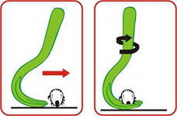
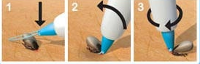
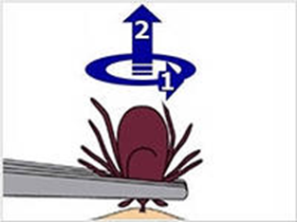
Как удалить клеща?
Снимать присосавшихся клещей лучше используя специальные приспособления
Захватив клеща любым способом, следует его повернуть вокруг своей оси на 360º и потянуть вверх.
КЛЕЩЕВЁРТ
РУЧКА-ЛАССО
ПИНЦЕТ

Slide 44
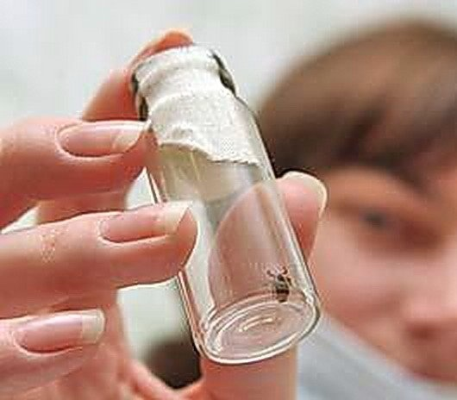
Что делать с клещем?
Клеща надо сохранить в максимально неповрежденном состоянии, лучше живым.
Снятых присосавшихся клещей с кусочком влажной ваты или свежей травинкой следует поместить в плотно закрывающуюся емкость (например, стеклянный флакон).
Мертвых клещей следует также поместить в емкость.
Клещей доставить в лабораторию как можно скорее для выполнения исследования.
До доставки в лабораторию хранить их в холодном месте при температуре плюс 4 – 8ºС (холодильник, термос со льдом и т. п.). Если клещи присосались к нескольким людям, то клещей с каждого человека надо поместить в отдельную емкость, подписав фамилию пострадавшего.
Исследование клеща нужно для оценки его опасности и, при необходимости, назначения лечения

Slide 45
Где можно обследовать клеща?
В Липецкой области исследование клещей на весь спектр клещевых инфекций (КВЭ, ИКБ, МЭЧ, ГАЧ) проводится на базе 3-х лабораторий:
- опасных и природно-очаговых инфекций ФБУЗ «Центр гигиены и эпидемиологии в Липецкой области» по адресу: г. Липецк, ул. Гагарина 60-А (контактный телефон: 27-70-19);
- клинико-диагностической лаборатории ГУЗ «Липецкая областная клиническая инфекционная больница» по адресу: г. Липецк, ул. Космонавтов, 37-А (контактный телефон: 33-43-56, 33-43-48, 33-43-87);
- лаборатории ГУЗ «Липецкий областной кожно-венерологический диспансер» по адресу: г. Липецк, ул. Марины Расковой, 18 (контактный телефон: 55-90-40);

Slide 46
Лето прекрасное- инфекции опасные

Slide 47
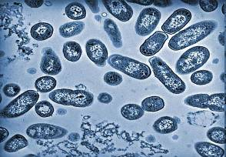
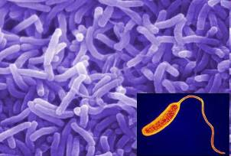
Кишечные инфекции
Они делятся на вирусные и бактериальные. В зимний период времени преобладают в основном вирусные, а в летний — бактериальные

Slide 48
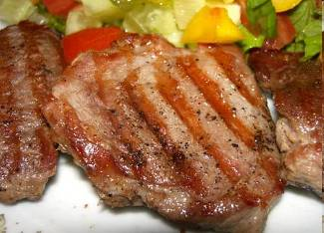
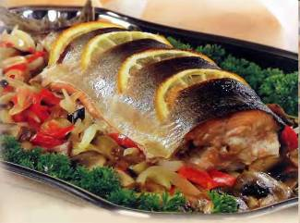
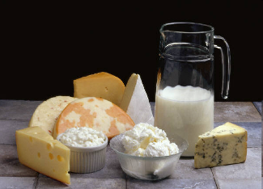
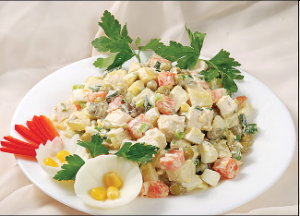
кишечные инфекции
Инфекция передается через зараженные пищевые продукты – мясо, рыбу, молоко, салаты и т. д.

Slide 49
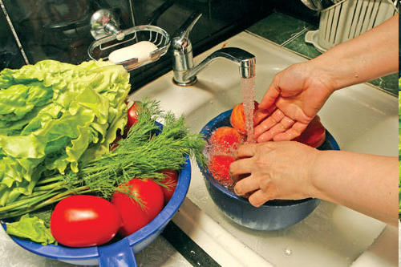
Бактериальные кишечные инфекции
ПТИ, вызванные
стафилококком
Сальмонеллез
Дизентерия
Эшерихиозы
Брюшной тиф и паратифы

Slide 50
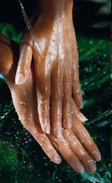
Вирусные кишечные инфекции
Энтеровирусные
Аденовирусные
Ротавирусные

Slide 51
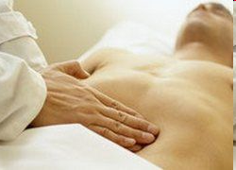
Лечение
Обильное питье ( регидрон, оралит, морсы)
Сорбенты( полисорб, активированный уголь, смекта)
Антибактериальная
терапия при бактериальных
инфекциях
Противовирусная при
вирусных
Категорически запрещается
употребление лоперамида и имодиума

Slide 52
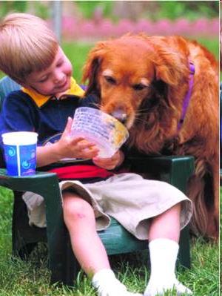
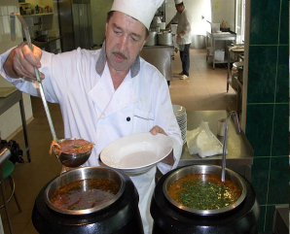
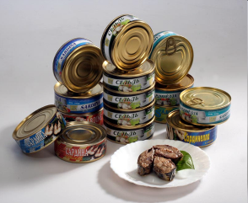
Профилактика
Избежать пищевые отравления можно, соблюдая правила личной гигиены, режим и сроки хранения продуктов, технологию приготовления пищи.

Slide 53
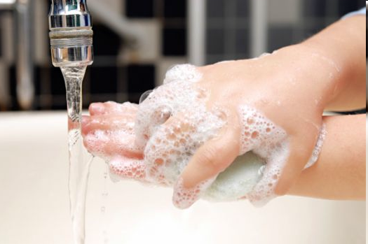
1. Мытье рук с мылом после уборной, контактов с животными или с землей.
2. Обработка игрушек мыльным раствором и обработка пола обязательно с моющими средствами примерно один раз в 10-14 дней.
3. Обработка с мылом овощей и фруктов перед употреблением; ягоды (клубника, малина и др.) предварительно заливают чистой водой, затем ее сливают и промывают плоды проточной водой.
4. Термическая обработка пищи.
Вот те условия, которые помогут избежать желудочно-кишечных инфекций!

Slide 54
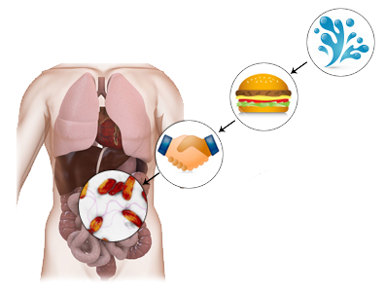
Холера остается глобальной угрозой и одним из ключевых индикаторов социального развития – она была и остается вызовом для стран, где доступ к безопасной питьевой воде и соответствующим санитарным
условиям не могут быть
обеспечены для всех.
В настоящее время реакция
на вспышку холеры имеет характер хорошо организовываемого реагирования на чрезвычайную ситуацию. Такой подход может предотвратить многие случаи смерти, но он не в состоянии предотвратить заболевания холерой.

Slide 55
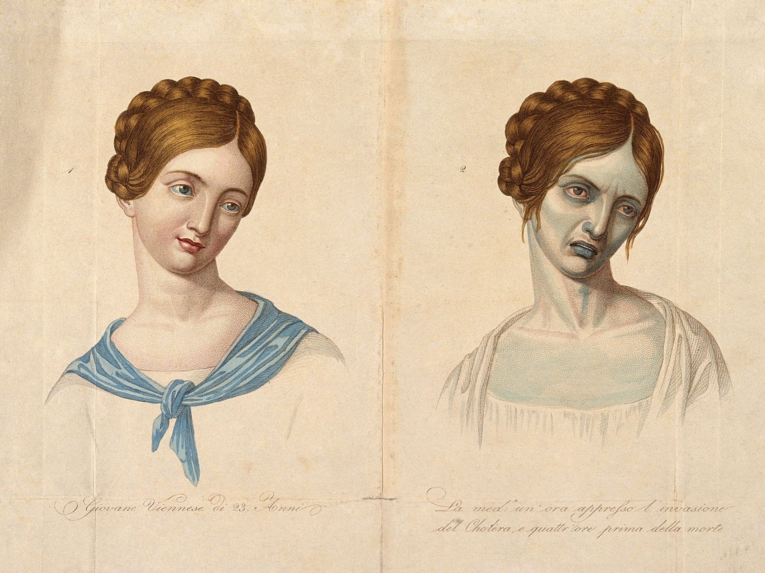

Slide 56
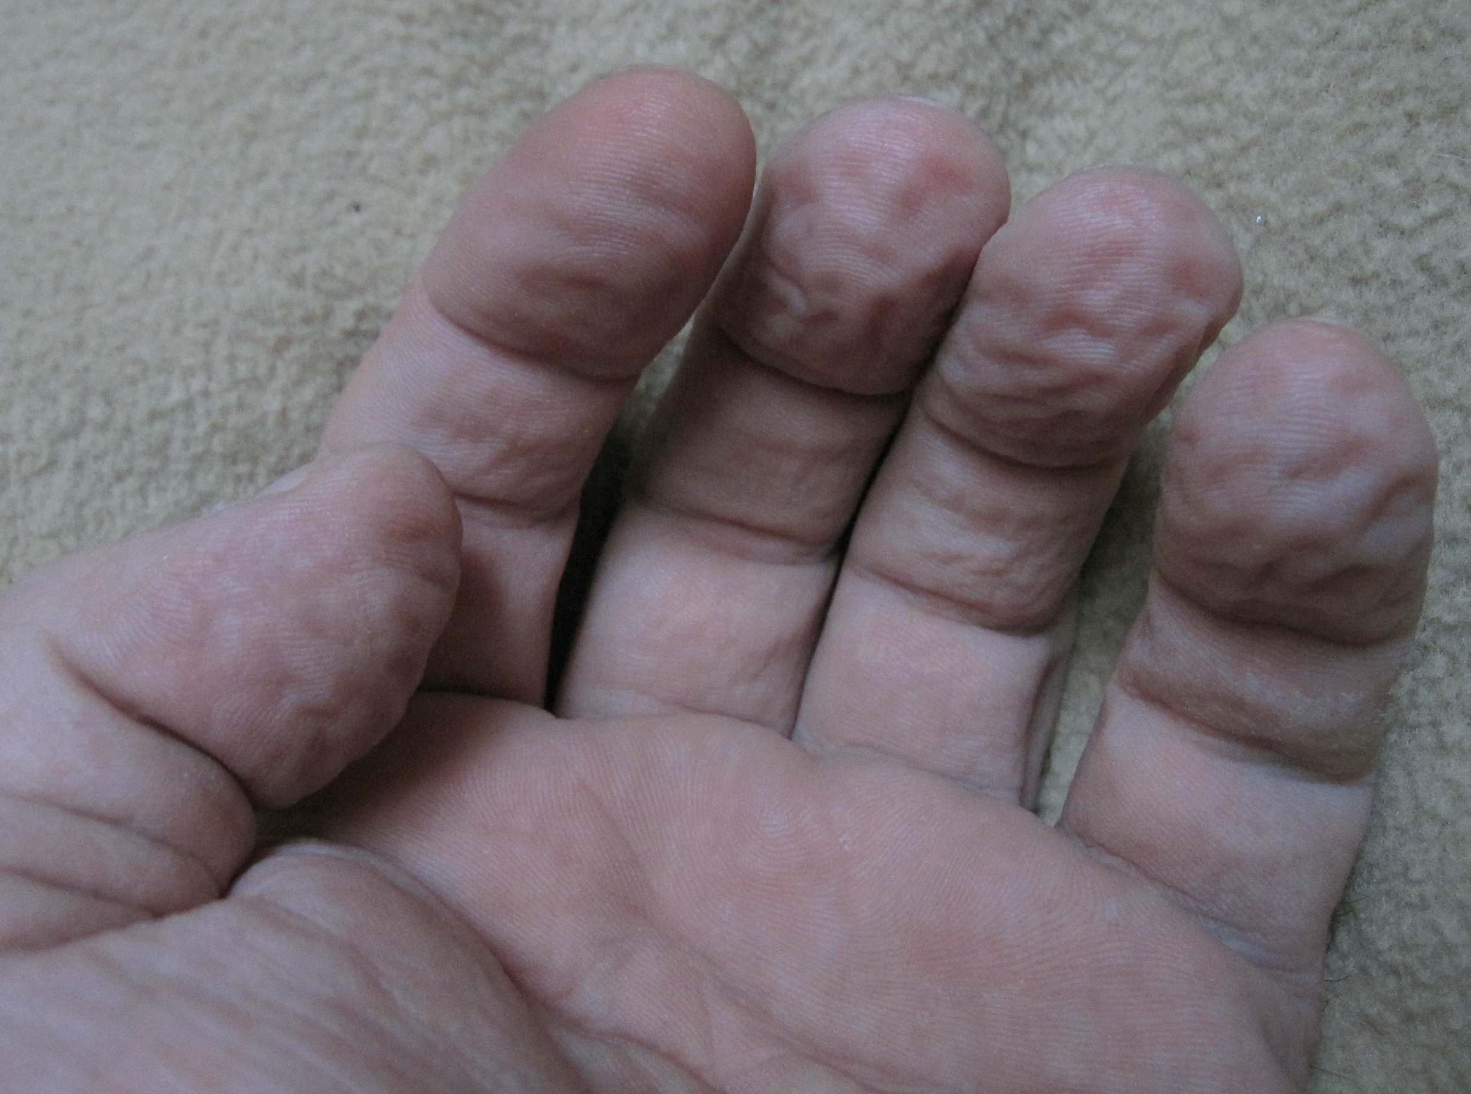

Slide 57
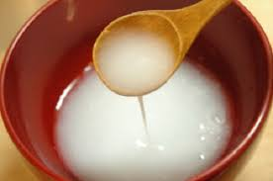

Slide 58
Спасибо за внимание

